Slide 1

CHÀO MỪNG CÁC EM ĐẾN
VỚI TIẾT TIẾNG VIỆT

Slide 2




Khởi động

Slide 3
Tớ nhớ cậu
Kiến là bạn thân của sóc. Hằng ngày, hai bạn rủ nhau đi học. Một ngày nọ, nhà kiến chuyển sang cánh rừng khác. Sóc và kiến rất buồn. Hai bạn tìm cách gửi thư cho nhau để bày tỏ nỗi nhớ.
/

Slide 4
Tớ nhớ cậu
Kiến là bạn thân của sóc. Hằng ngày, hai bạn rủ nhau đi học. Một ngày nọ, nhà kiến chuyển sang cánh rừng khác. Sóc và kiến rất buồn. Hai bạn tìm cách gửi thư cho nhau để bày tỏ nỗi nhớ.
/
Khi chia tay sóc, kiến cảm thấy như thế nào?
Khi chia tay sóc, kiến cảm thấy rất buồn và nhớ sóc.

Slide 5
Tớ nhớ cậu
Kiến là bạn thân của sóc. Hằng ngày, hai bạn rủ nhau đi học. Một ngày nọ, nhà kiến chuyển sang cánh rừng khác. Sóc và kiến rất buồn. Hai bạn tìm cách gửi thư cho nhau để bày tỏ nỗi nhớ.
Đoạn văn có những chữ nào viết hoa?
Những chữ đầu câu viết hoa.

Slide 6



Luyện viết từ khó
Đoạn văn có chữ nào dễ viết sai?
rủ nhau
cánh rừng
chuyển sang
nỗi nhớ

Slide 7
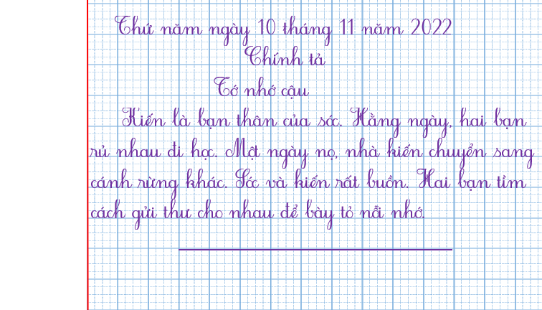
/

Slide 8


Tư thế ngồi viết
Tư thế ngồi viết
Lưng thẳng.
Không tì ngực xuống bàn.
Đầu hơi cúi.
Mắt cách vở khoảng 25-30cm.
Tay phải cầm bút
Tay trái tì nhẹ lên mép vở để giữ.
Hai chân để song song thoải mái.

Slide 9
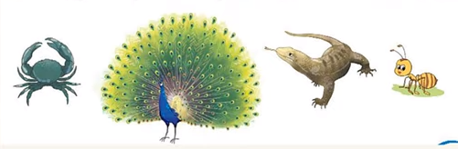
BÀI TẬP
2. Tìm từ có tiếng bắt đầu bằng c hoặc k gọi tên mỗi con vật trong hình.
cua
kiến
kì đà
công

Slide 10
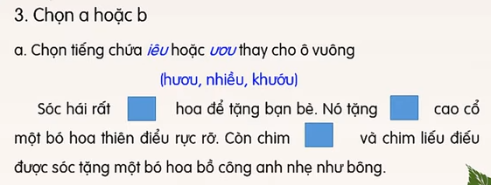
3a. Chọn tiếng chứa iêu hoặc ươu thay cho ô vuông.
hươu
nhiều
khướu

Slide 11

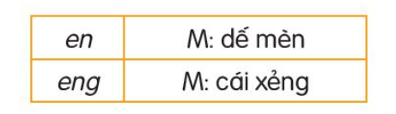
BÀI TẬP
b. Tìm từ ngữ có tiếng chứa en hoặc eng
en | đan len
eng | leng keng
en | hoa sen
eng | xà beng

Slide 12



Củng cố - dặn dò
Chuẩn bị bài tuần sau
Nhím nâu kết bạn
Tạm biệt và hẹn gặp lại các con
trong các tiết học sau!

